Slide 1
Pre-operative surgical, nutritional, psychological evaluation, and post-operative early weight loss in Bariatric Multi-Disciplinary Team
Dr.ssa Beatrice Lucchetti
Dirigente Medico
UOSD Dietetica e Nutrizione Clinica
AST Ancona
Presidio Ospedaliero Carlo Urbani di Jesi (AN)

Slide 2
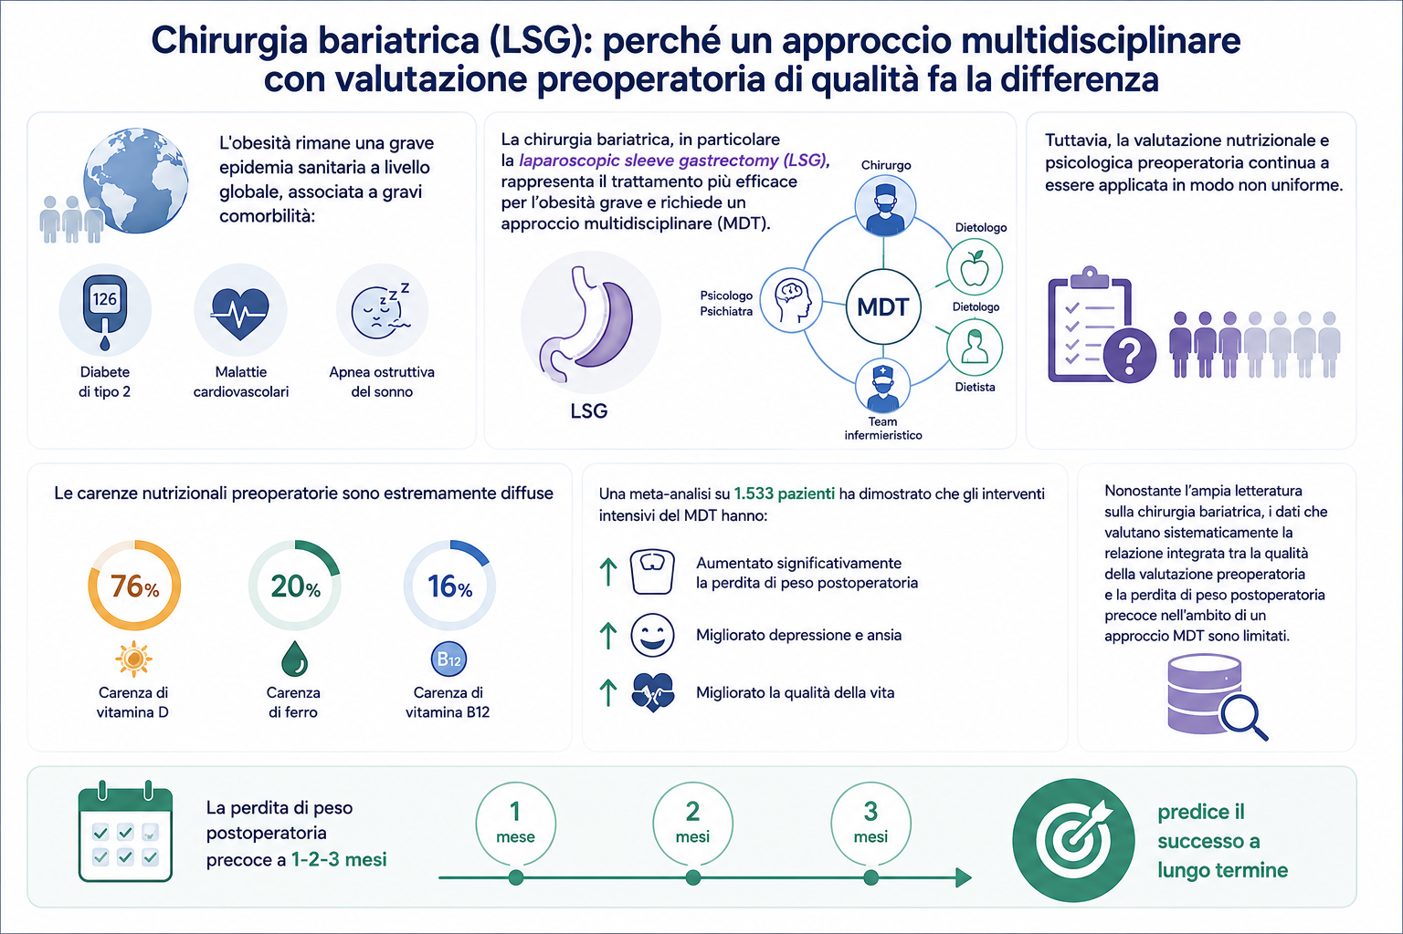

Slide 3
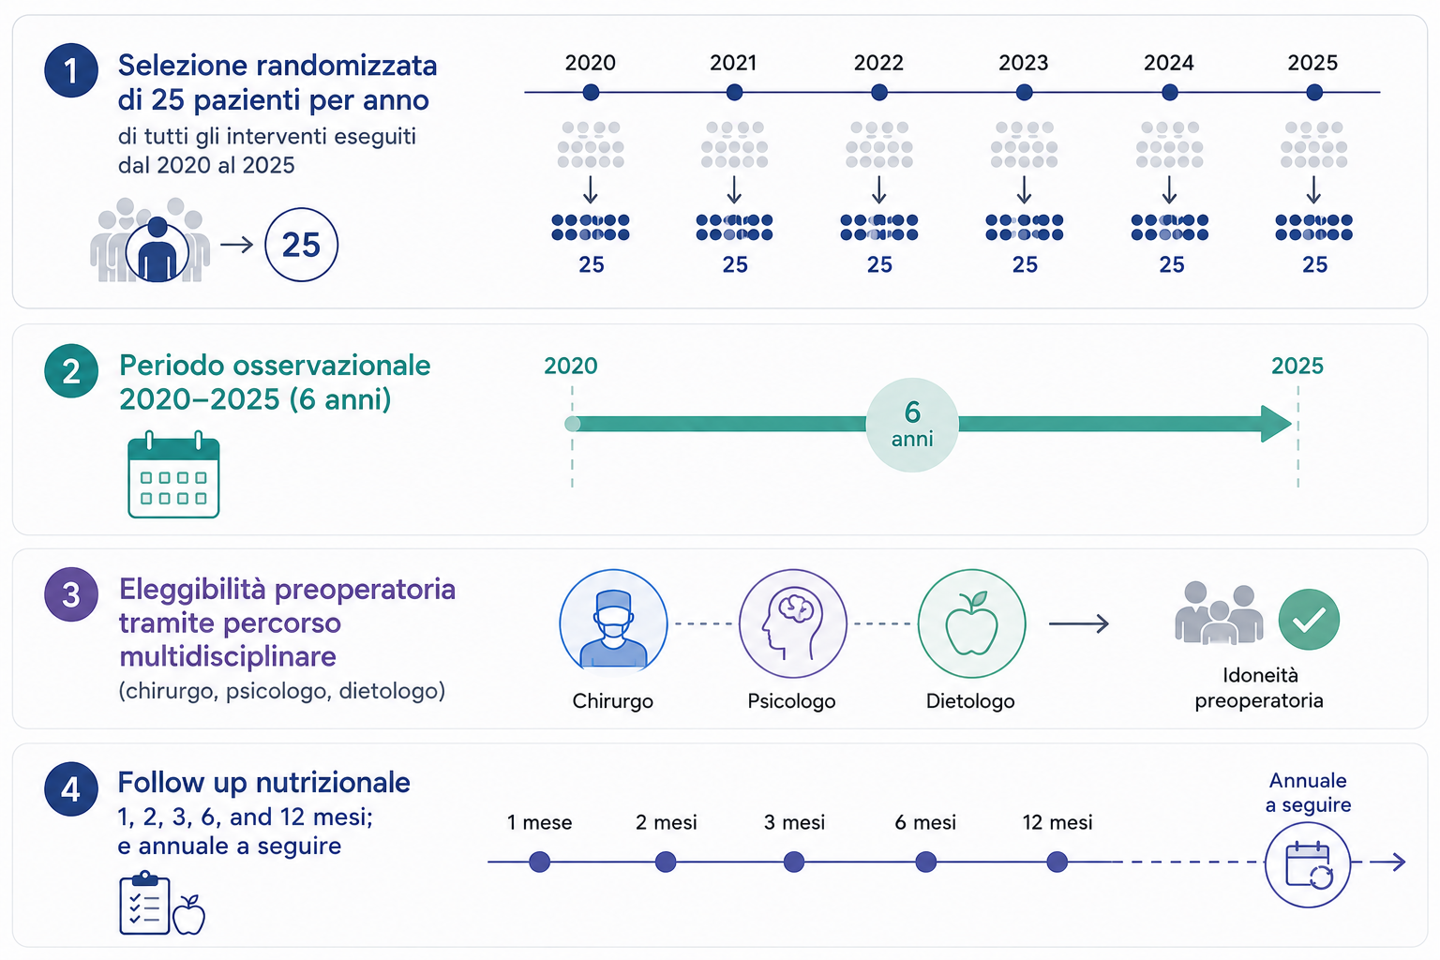


Slide 4

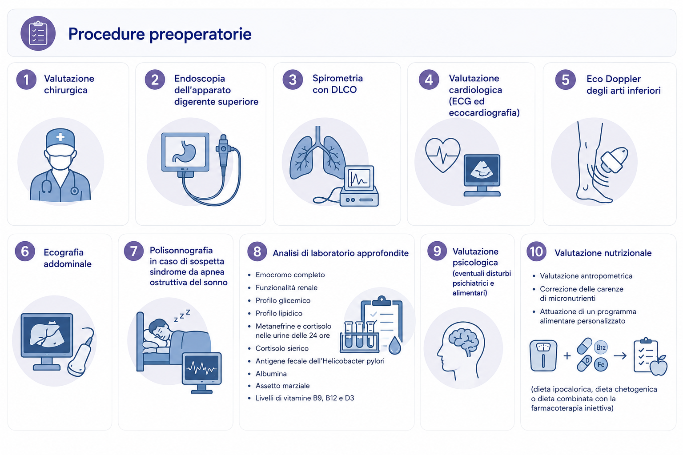

Slide 5
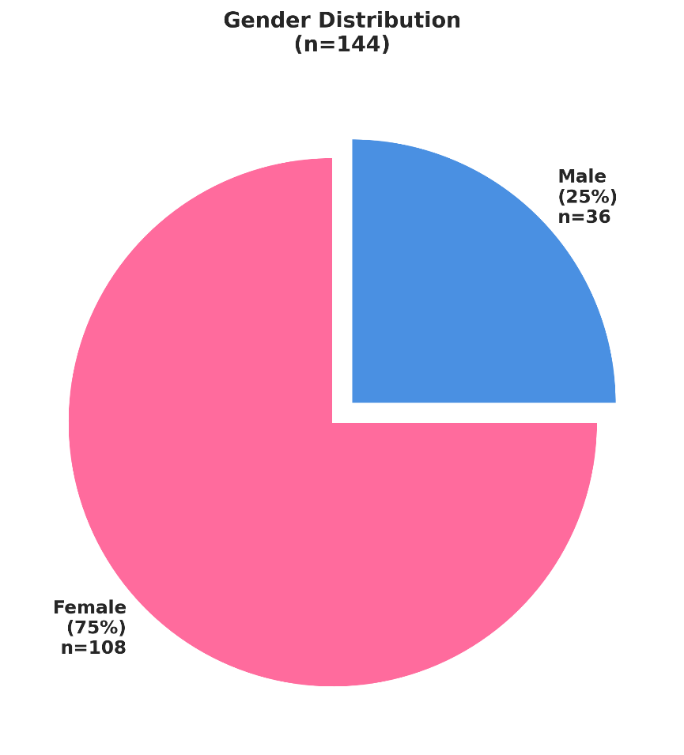
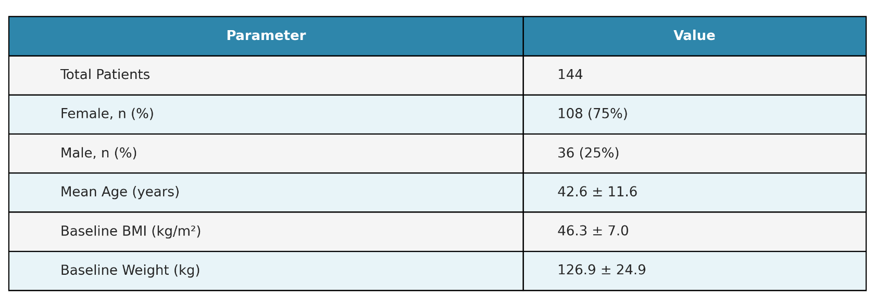
Caratteristiche del campione

Slide 6
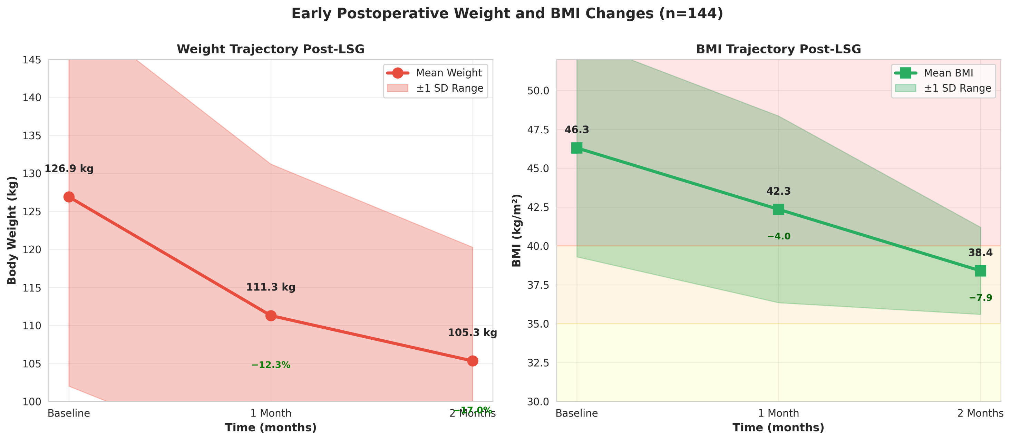
Cambiamenti precoci del peso e del BMI nel 1° e nel 2° mese post operatori
-17.0%

Slide 7
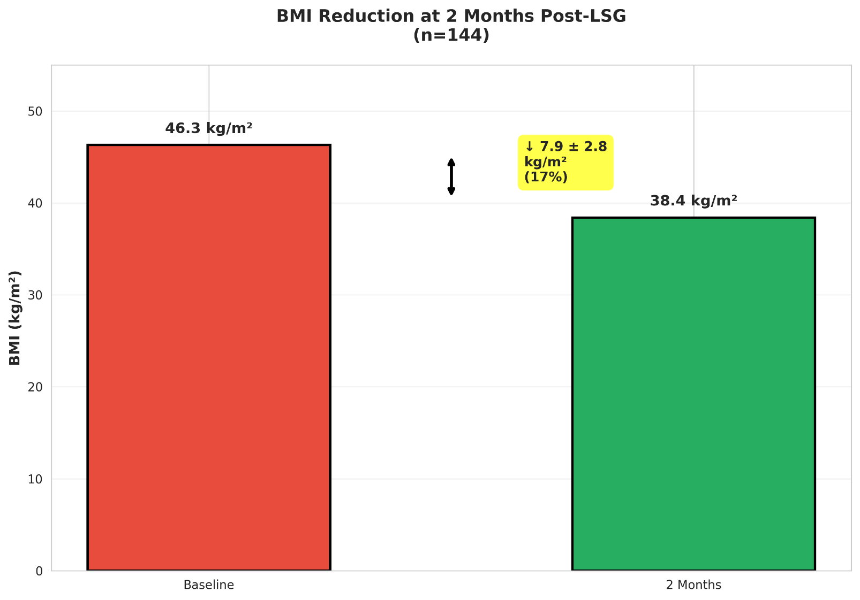
Cambiamenti significativi del BMI già dal 2° mese post operatorio

Slide 8
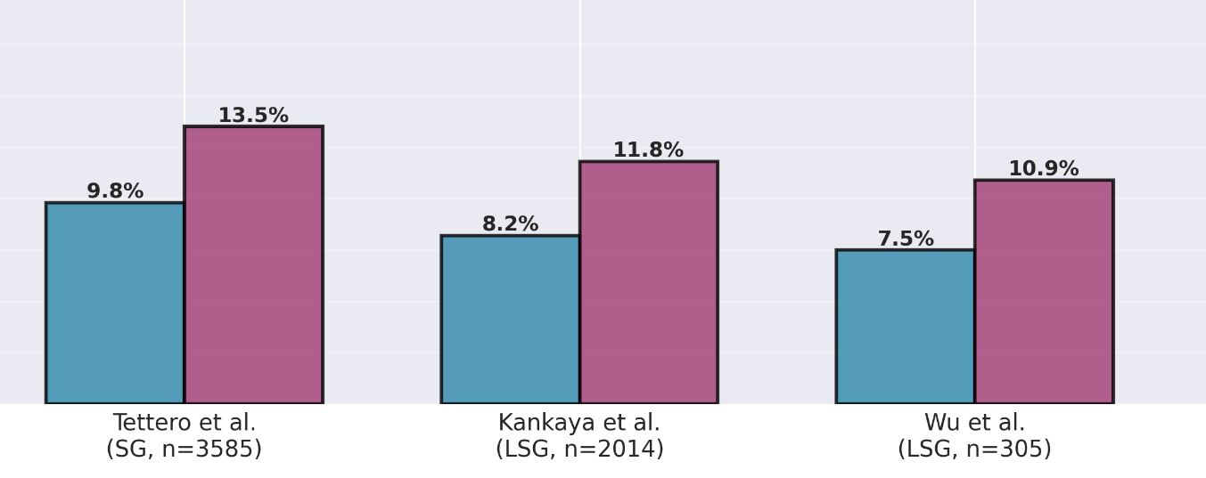
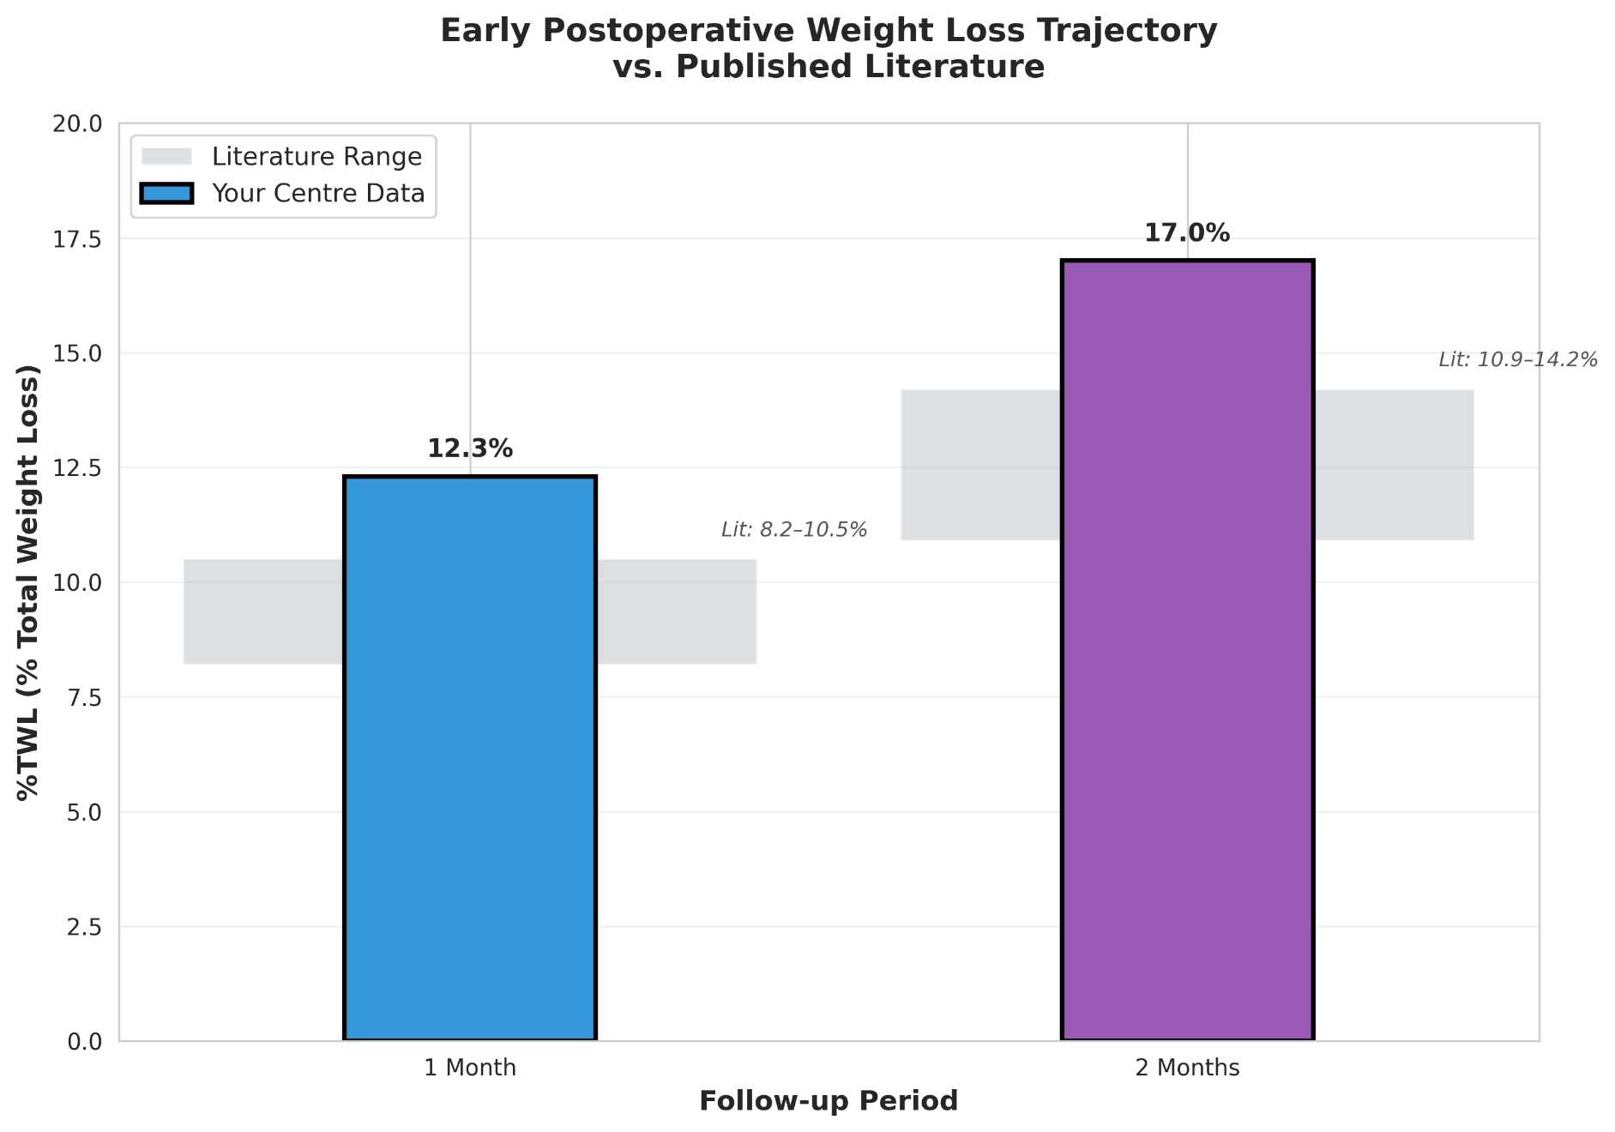
Confronto dei dati del nostro Centro
vs
Letteratura

Slide 9
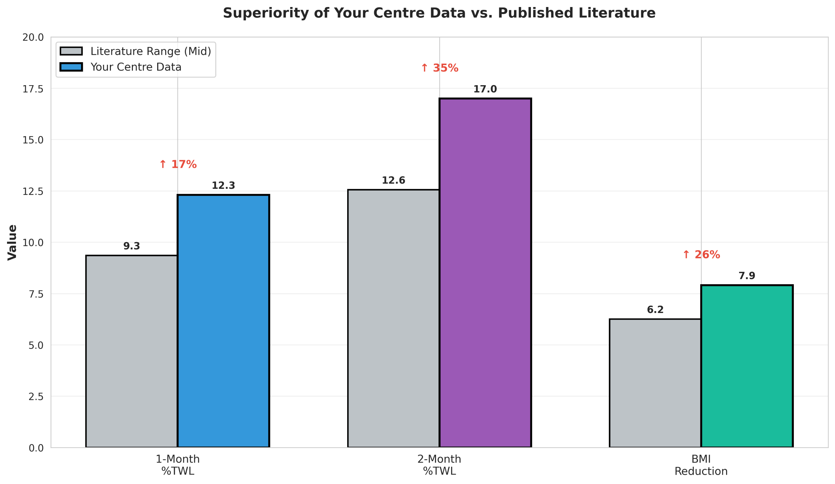
Confronto dei dati del nostro Centro vs Letteratura

Slide 10
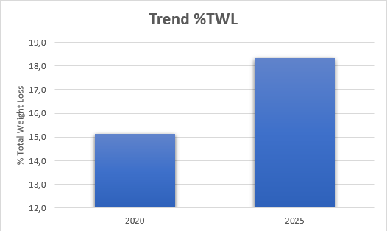


Traiettoria dei dati dal 2020 al 2025

Slide 11
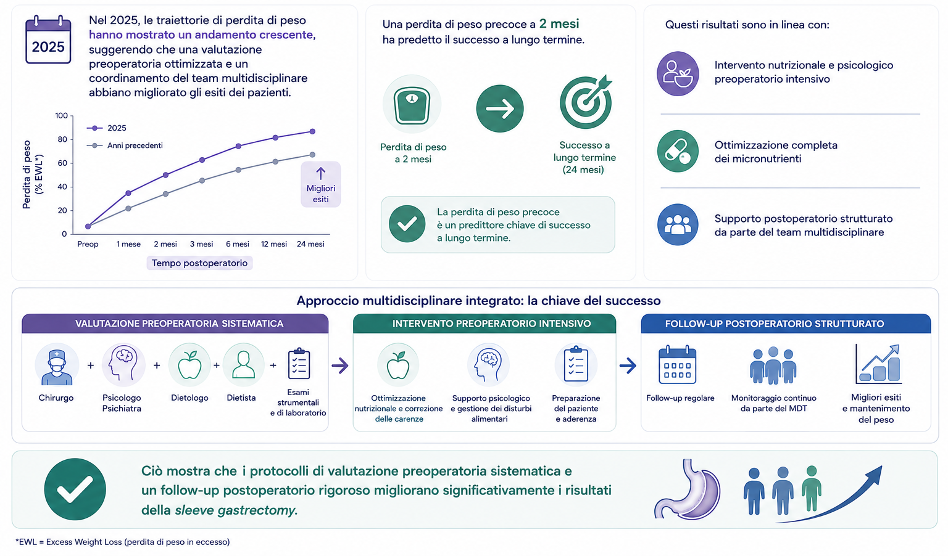

Slide 12

Grazie
Autori:
Beatrice Lucchetti, MD, Clinical Nutrition Specialist
Daniele Fumelli, MD, Internal Medicine Specialist
Vincenzo Guarino, MD, General Surgeon
Angela Maurizi, MD, General Surgeon
Maria Ginevra Oriani, MD, Psychiatrist
Michela Barchiesi, MD, Psychiatrist
Maria Giovanna Casuale, RD Registered Dietitian
Emanuele Regni, RD Registered Dietitian
Sara Toderi, RD Registered Dietitian
Maria Antonella Schiavone Clinical Psychologist
Roberto Campagnacci MD, General Surgeon

